Slide 1
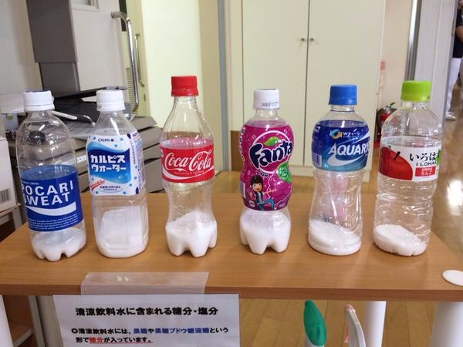
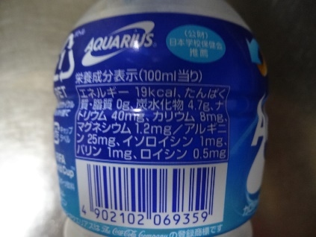
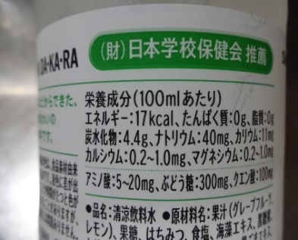
大阪市学校歯科医会
令和４年度 歯と口の健康づくり研修会
脱水症と経口補水液について
２０２２年８月２５日（木） 大阪教育センター 研修室
大阪市学校歯科医会学術部員 豊田裕章

Slide 3
① のどがかわいたら
水 か お茶（麦茶）
↓
② 脱水症対策なら
スポーツドリンク
⇩
科学的に間違いである

Slide 4
脱水症対策の基本＆重要な考え方
①不足で補給したいのは水と塩分
（下痢の時はカリウムも）
②糖質を加えるのは吸収速度を
上げるため、
糖質が不足しているわけではない
⇩
糖質が濃すぎると吸収速度が遅れる
塩分が足りないと尿で水分が出過ぎる
どちらも脱水対策にマイナス効果となる

Slide 5
① のどがかわいたら
水 か お茶（麦茶）
② 汗をかいたら（軽い脱水なら）
０，１～０，２％の塩水
③ 脱水症なら
経口補水液（塩分０，３％）

Slide 6
水分・電解質の補給
１～２％ブドウ糖と適量の塩分
スポーツドリンク 味優先のため
４～６％の糖 塩分少ない
（砂糖・異性化糖）

Slide 7
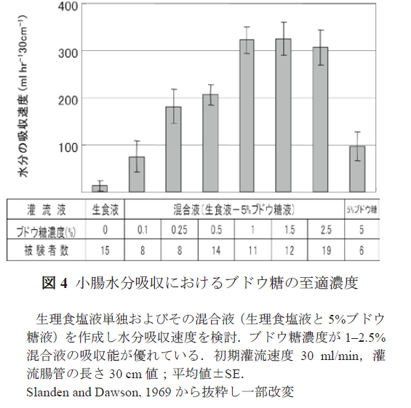

Slide 8
ラットの小腸での実験データ 表作成：岡崎好秀先生

Slide 9
スポーツドリンク は
糖質過多、塩分不足
脱水症＆熱中症対策にむかない
飲みすぎでむし歯・高血糖
重症で低ナトリウム血症・ウェルニッケ脳症も
スポーツドリンク によるむし歯
高校３年生
写真提供：川西市 徳永順一郎先生

Slide 10
小学４年生
中学３年生
高校３年生
写真提供：川西市 徳永順一郎先生

Slide 11
⑴かくれ脱水は経口補水液を水で２倍に薄めて
⑵脱水症対策には経口補水液を原液で飲む
⑴でも、スポーツドリンクより多めの塩分を
⇩ スポーツドリンクより速く体内に補給できる
表：熱中症診断ガイドライン２０１５より一部引用↑

Slide 12
手作りで経口補水液を！
５００ｍｌのペットボトル に
①ブドウ糖 ５～１０ｇ
（５ｇスティック １～２本）
②食塩 １～1.5ｇ
（５００円玉より少し盛り上がる）

Slide 13
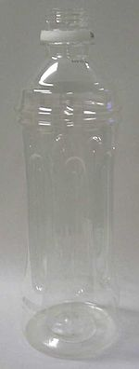
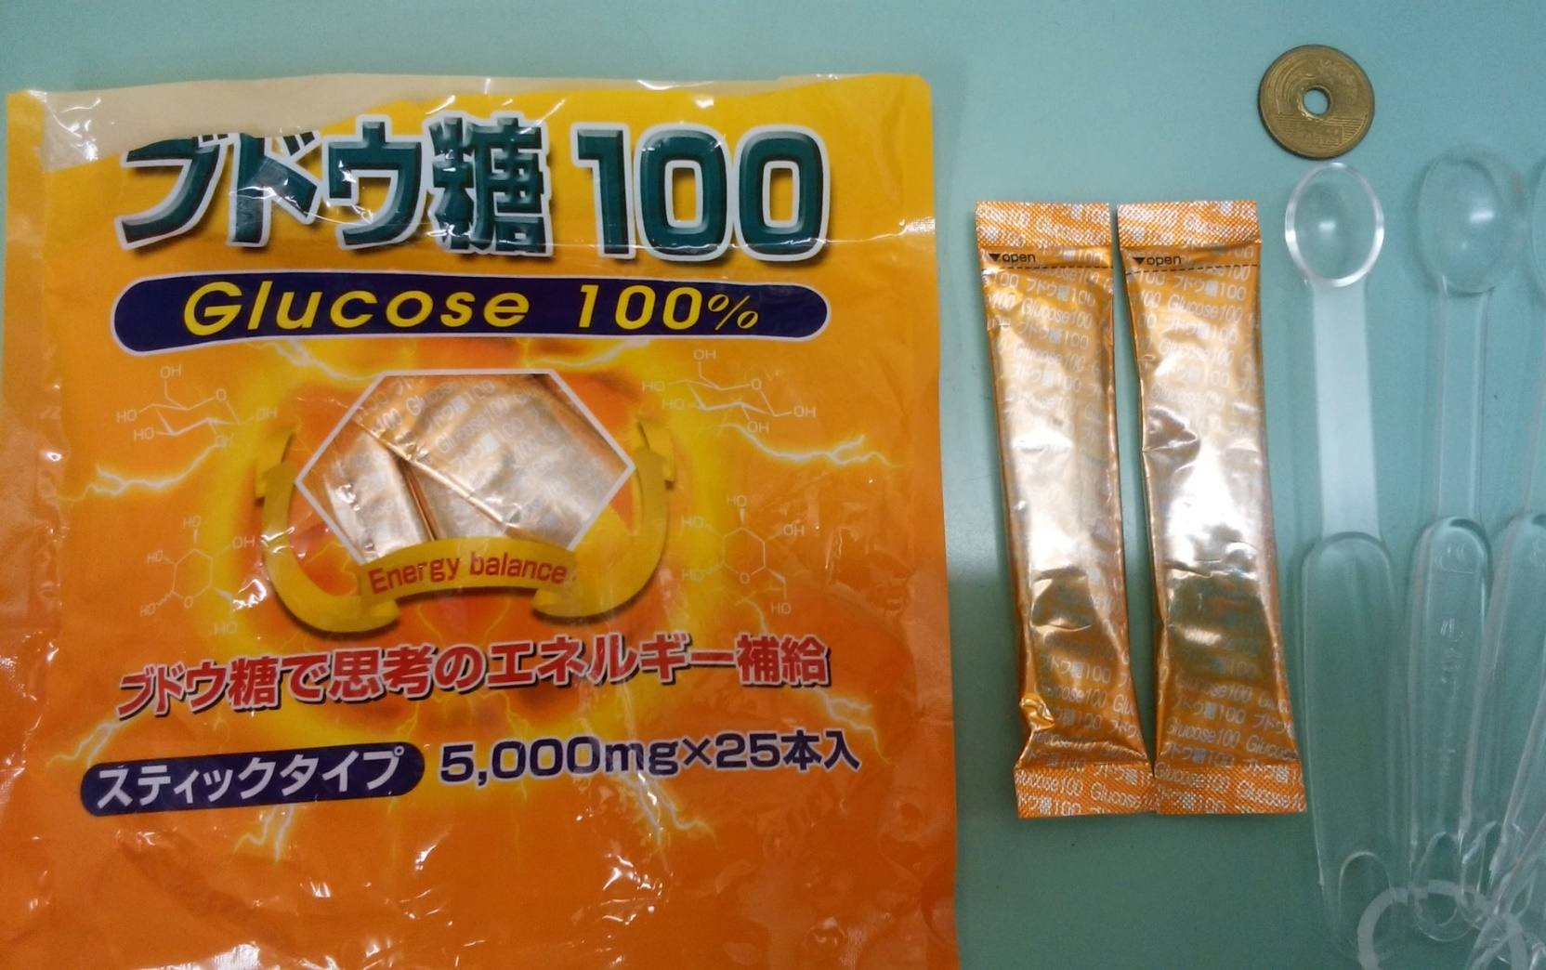
砂糖でなくブドウ糖！ ５ｇスティック １本＝１０～２０円

Slide 14
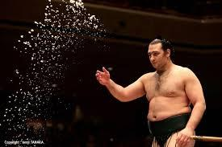
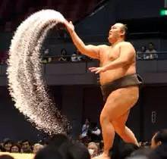
経口補水液＝
（ブドウ糖）入り塩水
↓
塩分はどれくらい？

Slide 15
生理食塩水 ０．９％塩水
適量の塩は
生理食塩水の３分の１
０～０、３％ までがめやす
５００ｍｌの水に １、５ｇ
（重症下痢などでは２分の１＝０、４５％）

Slide 17
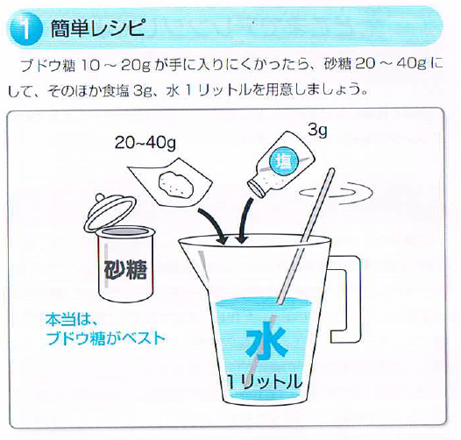
自分で経口補水液をつくろう！

Slide 18
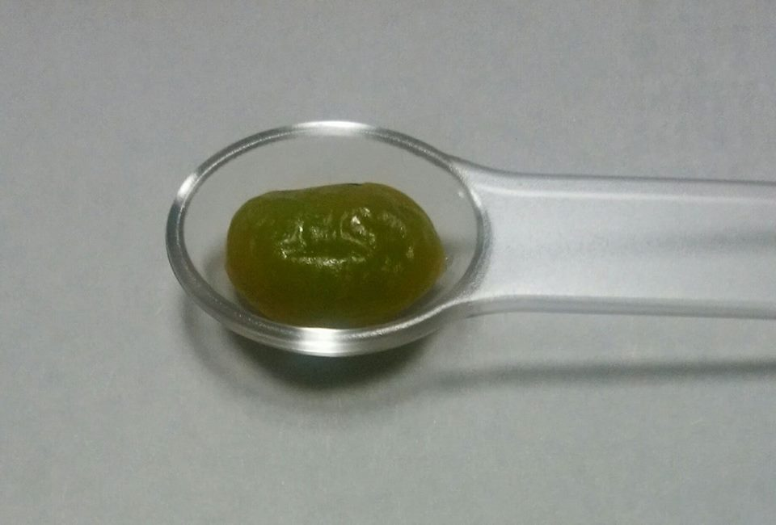
１ グラムの塩 ＝ 枝豆２個くらい

Slide 19
１ グラムの塩 ＝ ５００円玉 くらい

Slide 20
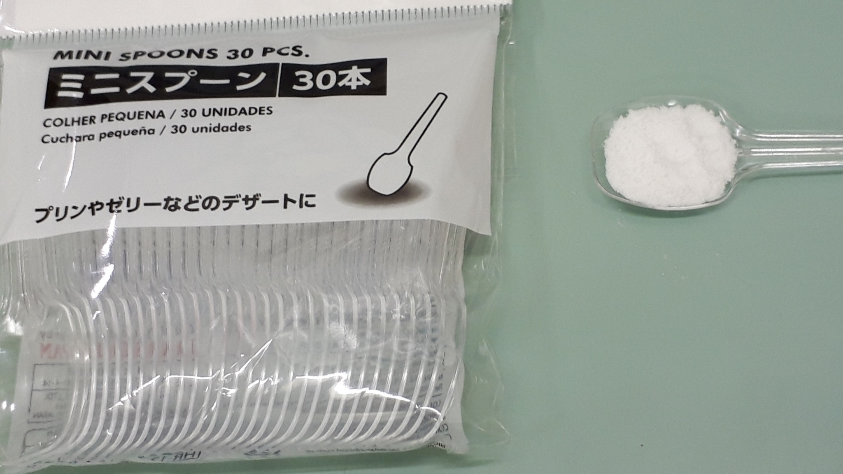
１ グラムの塩 ＝
ミニスプーンですりきり１杯

Slide 21
「脱水症」と「経口補水液」の すべてがわかる本 201８年 谷口英喜 著 日本医療企画

Slide 22
飲み物について
臨界ｐH （歯の表面が溶ける ↓ ）
エナメル質 ５．５
（酸性←中性 ７→アルカリ性）

Slide 23
臨界ｐH （溶けはじめる ↓ ）
エナメル質 ５．５
象牙質 ６ 前後

Slide 24
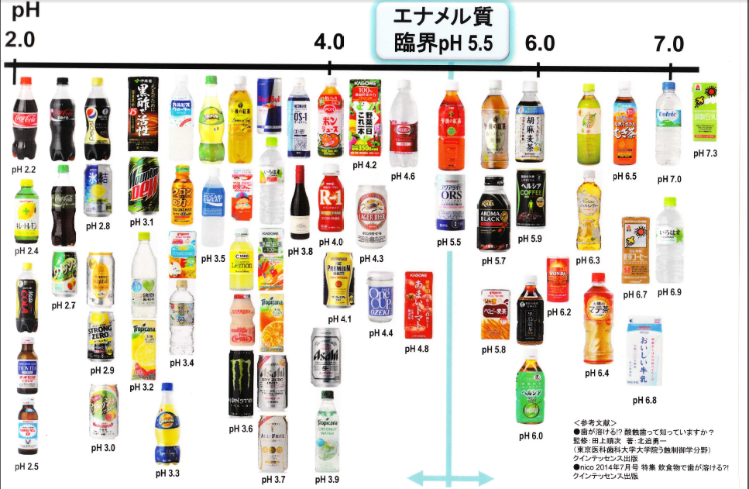
むし歯 と 酸蝕 に 注意！

Slide 25
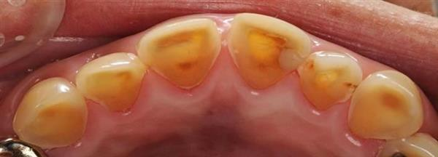
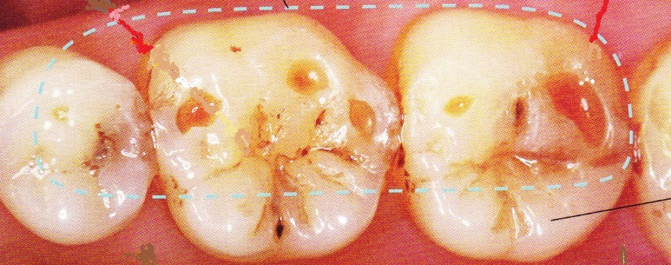
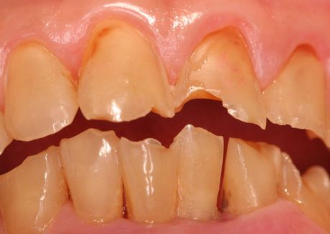
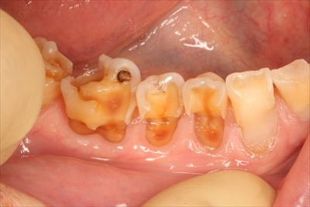
酸 蝕 歯 （ さんしょくし ）
イソジンにも注意！

Slide 26
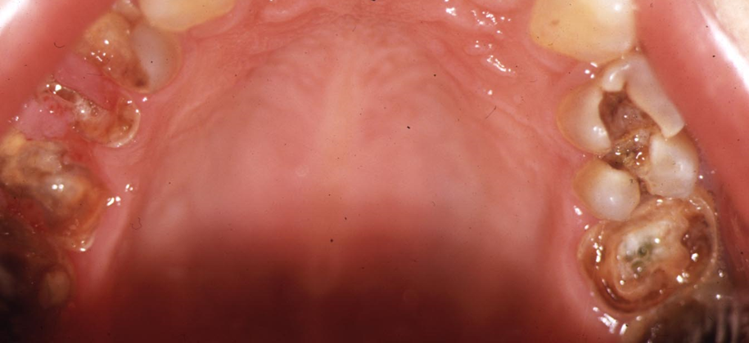
＋ 砂 糖 → む し 歯！

Slide 27
酸蝕 と むし歯 対策
・ 炭酸飲料
・ ク エ ン 酸
＋
・ 砂 糖 に 注 意！

Slide 28
基本的な食習慣を
奪う・破壊する
市販の甘い＊＊＊＊液

Slide 29
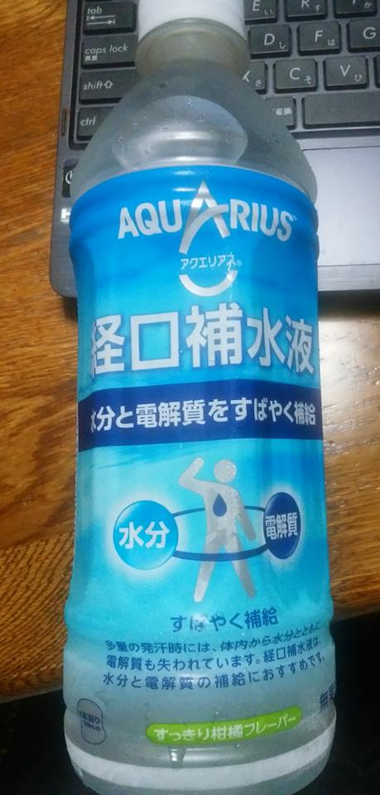

Slide 30
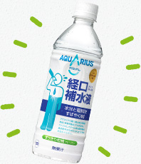

Slide 31
ソフト・ドリンクが
むし歯をつくる
肥満・糖尿病につながる
だけではなく・・・・

Slide 33
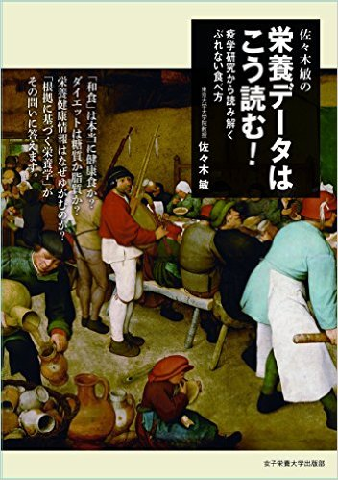
第３章
甘い飲み物はなぜ健康によくないのか？
★太らなければ問題ないのか？
東京大学教授 佐々木敏 著
女子栄養大学出版部
２０１５年発行

Slide 34
ソフトドリンク の 摂取量 が
多い人ほど
魚介類 や 野菜 など
きちんと とりたい
食品群が 軒並み少なく

Slide 35
とりすぎに注意したい
油脂類や
お菓子の摂取量が多い

Slide 36
ソフトドリンクの怖さは、
含まれているカロリー（エネルギー）だけでなく、
きちんとした食事をとるという
基本的な習慣を奪ってしまう
こと・・・ ｐ１６１ より

Slide 37
このような食習慣が
あらゆる病気のもと に
なります・・・」
ｐ１６２より

Slide 38
基本的な食習慣を
奪う・破壊する可能性？
１．ドリンクバー
２．お子様ランチの飲み物
３．スポーツドリンク
４、市販の甘い経口補水液

Slide 39
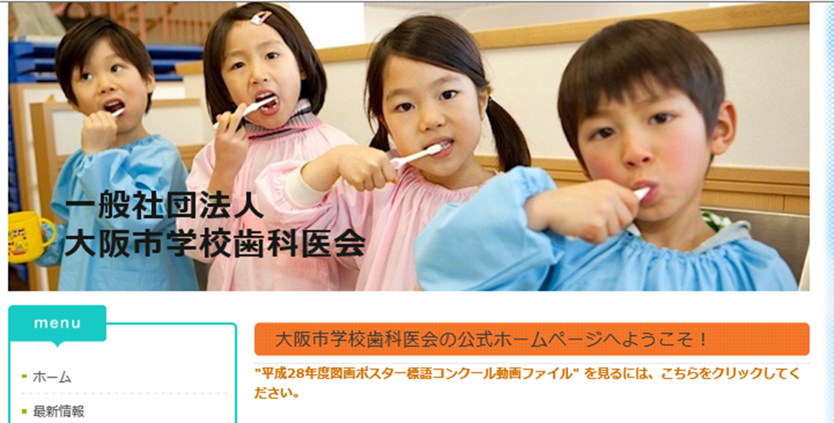
大阪市学校歯科医会ホームページ
最新ダウンロード資料の紹介
最新ダウンロード資料のお知らせ
大阪市学校歯科医会 学術部員 豊田裕章

Slide 40
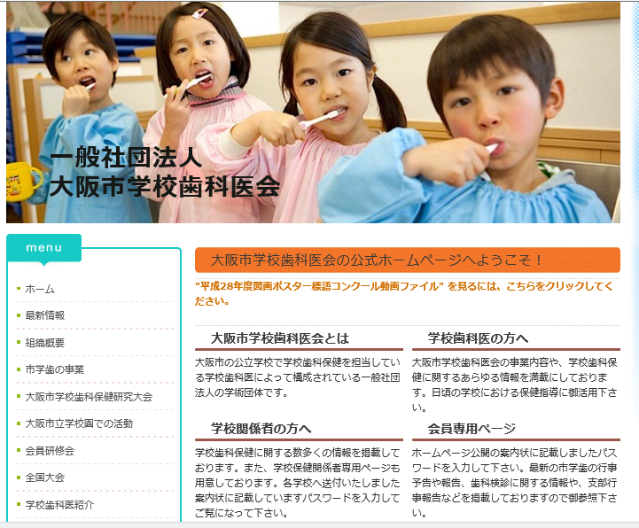
大阪市学校歯科医会ホームページ

Slide 42
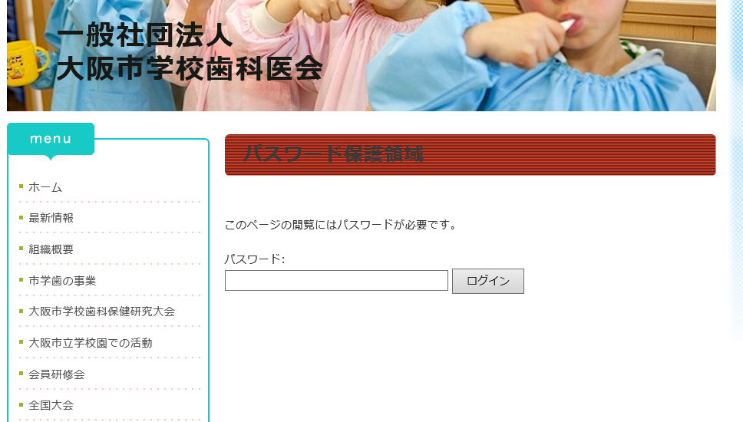
パスワード o g s ｋ

Slide 43
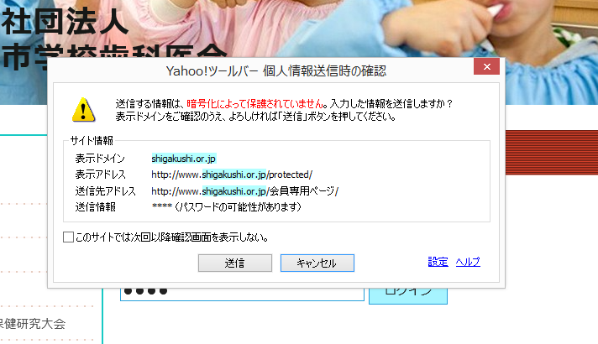

Slide 44
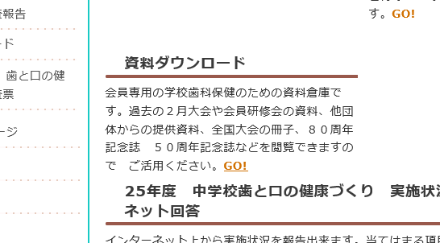

Slide 46
スライドショー ５４枚

